Slide 1

BÀI 38: BIỂU THỨC SỐ.
TÍNH GIÁ TRỊ CỦA BIỂU THỨC SỐ (Tiết 1 – Tr. 104)

Slide 2

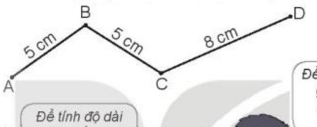
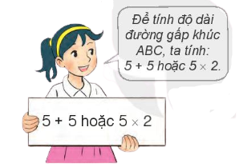
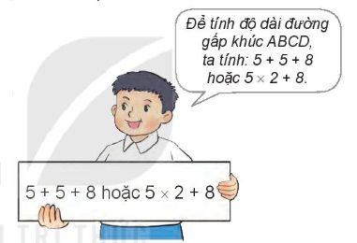
Làm quen với biểu thức
a) Ví dụ về biểu thức
Tính độ dài các đường gấp khúc ABC và ABCD (như hình vẽ)
5 + 5; 24 – 7; 5 x 2; 8 : 2; 5 + 5 + 8, 5 x 2 + 8; 18 : 3 – 2;… là các biểu thức

Slide 3
b) Giá trị của biểu thức
Cho biểu thức: 35 + 8 - 10
Tính: 35 + 8 – 10
= 43 - 10
= 33
Giá trị biểu thức 35 + 8 – 10 là 33

Slide 4
1
Tính giá trị của biểu thức (theo mẫu)
a) 27 – 7 + 30
b) 60 + 50 – 20
c) 9 x 4
Mẫu: 45 – 15 + 10
= 30 + 10
= 40
a) 27 – 7 + 30
= 20 + 30
b) 60 + 50 – 20
= 110 - 20
= 50
= 90
c) 9 x 4
= 36

Slide 5
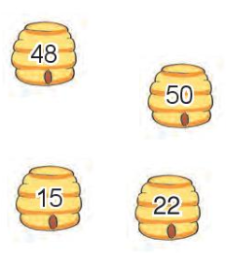
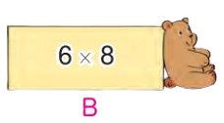
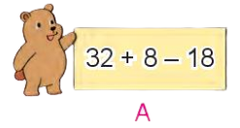
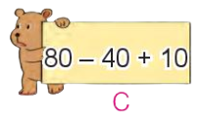
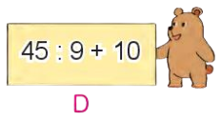
2
Chọn số là giá trị của mỗi biểu thức.
= 48
= 22
= 15
= 50
Notes:
Bấm kích chuột ra màn hình rồi bấm số đó để cá đến. Ví dụ bấm 712

Slide 6


